Slide 1




第三届中国Rust开发者大会

Slide 2

Airwallex
Rust构建分布式账务系统
在Fintech公司落地Rust项目的经验分享
胡宇
Notes:
2 大家好，我是来自Airwallex financial platform 的胡宇。今天我要和大家分享的主题是“Rust：构建分布式账务系统”。当然，我也将分享作为公司第一位吃螃蟹的人所遇到的经验教训，敬请期待。

Slide 3
关于我们
Airwallex
我们是一家跨境支付领域的Fintech独角兽
Notes:
3 首先请允许我先介绍下自己，Airwallex是一家来自澳大利亚的跨境支付领域的Fintech独角兽。我们的使命是以技术为核心，构建全球金融基础设施与系统应用，助力客户实现全球业务拓展。

Slide 4
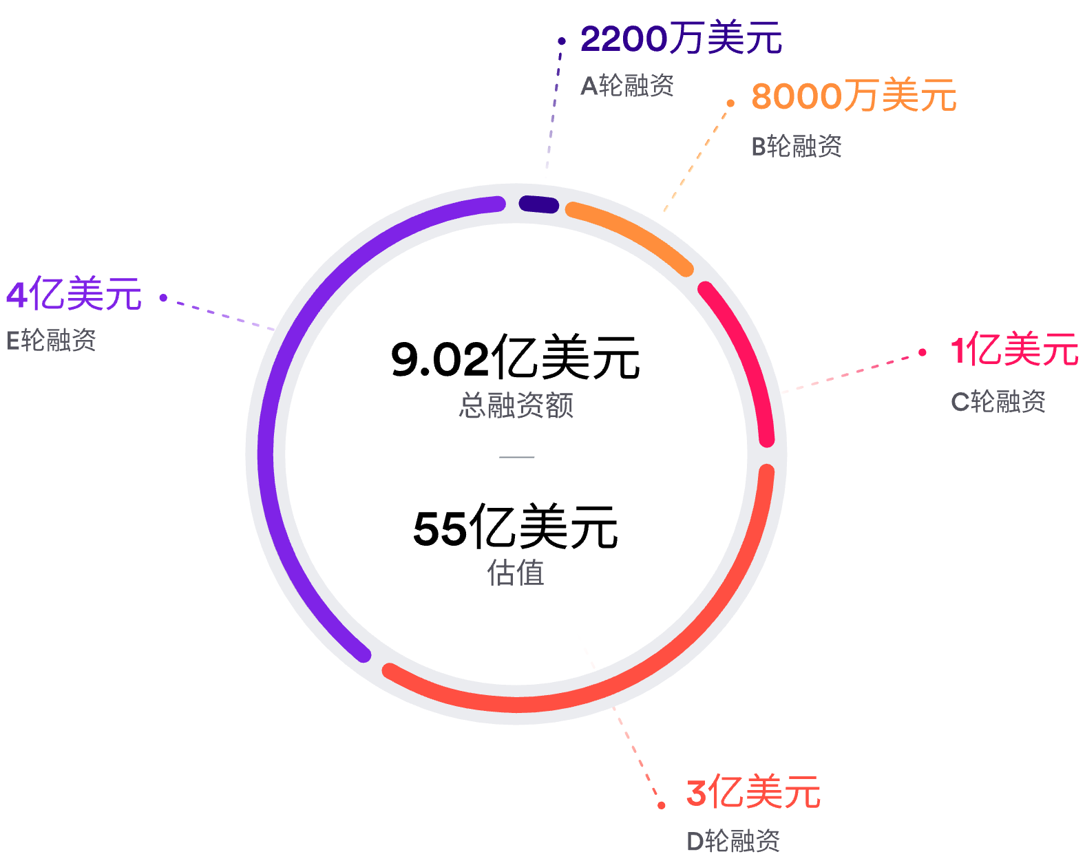






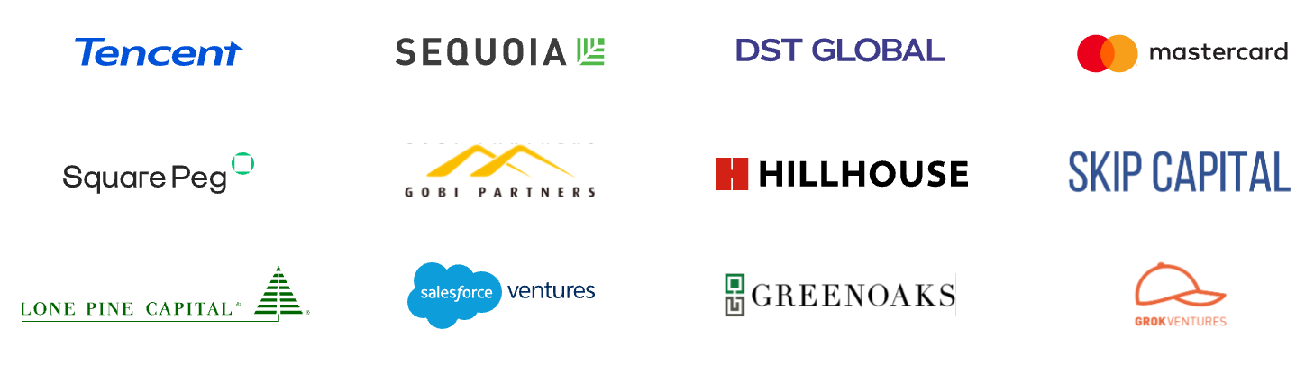
关于我们： Airwallex
E2轮Fintech独角兽，业务遍布全球
北京
旧金山
阿姆斯特丹
东京
伦敦
西安
上海
深圳
班加罗尔
香港
马来西亚
新加坡
墨尔本
130+
50+
1300+
19
国家
币种
员工
办公地点
Notes:
4 当前，Airwallex已完成E2轮融资，估值超过55亿美元。我们备受腾讯、红杉资本等知名投资机构的青睐。我们的业务覆盖全球130个国家，支持50多种货币。令人兴奋的是，我们最近还获得了中国支付牌照，为将中国纳入我们全球支付版图做好了准备。

Slide 5
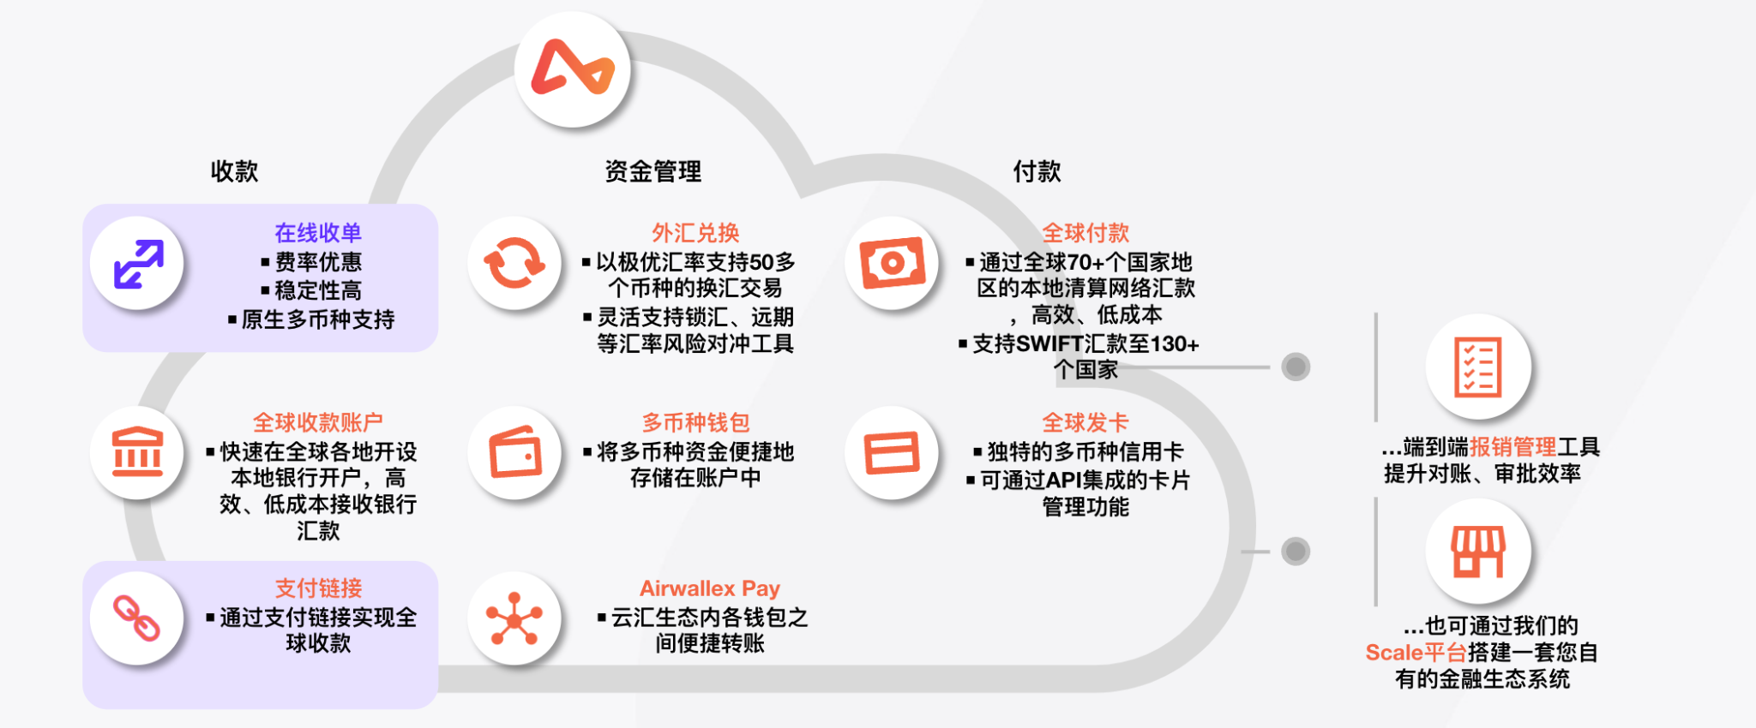
关于我们： Airwallex
提供高效，低成本的数字银行服务
Notes:
5 简单来说，我们的业务主要分为三个部分：
收款：让客户能够方便快捷地在世界各地进行收款，轻松扩展业务。
资金管理：对于收到的资金，客户可以轻松管理，包括外汇兑换、账户划转等。
付款：既然有收入，就必然有支出。在全球产业链的时代，通过全球付款，我们可以轻松支付各种外币账单。
总之，我们的愿景是让全球支付变得像在楼下买冰淇淋一样简单，全球真的是全球村

Slide 6
项目介绍
分布式账务系统
从设计架构到实现细节
Notes:
6 任何一款支付系统背后都有一个账务系统，它记录着所有用户的余额并细心地维护着。对于像Airwallex这样在全球开展业务的公司来说，受监管和地缘政治等因素的迫切需求，分布式存储与计算是必不可少的。于是，我们的分布式账务系统应运而生。

Slide 7
分布式账务系统
Fintech 领域中的软件与互联网软件的不同
 | Fintech | 互联网
正确性 | bug=资损 | bug不可怕，快速迭代
可靠性 | 丢数据=资损 | 允许数据丢失
性能 | 超低延迟 + 高吞吐 | 超高吞吐
交易日志 | 审计，监管 | 调试使用
Notes:
7 在我介绍具体项目之前，希望先分享一下金融科技领域与传统互联网的不同之处。
金融类软件必须具备极高的正确性，因为一点小错误就可能带来巨大的损失。或许大家听说过巴林银行的故事：一个漫不经心的升级，一个被遗忘的测试账户，结果导致了巨额损失，直接诱发该银行破产。在互联网的世界，需要的是快速的迭代，也许有的问题还没被发现公司就被市场淘汰了。
与正确性密不可分的是数据的可靠性。同样地，在金融领域任何的丢数据也可能导致资损。互联网领域的容忍度则好不少。说句开玩笑的话，用户可以允许一条评论的丢失，但坚决不能容忍余额上任何一分钱的错误。也许有的时候为了保证这一分钱的花费远远不止一分，哪怕是电费。
谈及性能，金融领域相对吞吐量，更看中超低延迟。毕竟，大家都希望实时看到资金的变化，时间就是金钱嘛。互联网则追求的是超高吞吐量，以应对不断增长的日活。
如今进入了强监管时代，金融领域所有的交易日志都需要提供给审计与监管机构使用。特别对于跨境支付而言，不同国家还有不同的监管要求。而互联网中的日志通常只是用于调试。

Slide 8


分布式账务系统
需求分析
支付处理：
转账
冻资/解资
账户限额
批处理事务
正确性：无双花或少付
审计监管：交易日志不可篡改，交易历史可回溯
条件事务：根据一定的条件决定事务执行与否
高可用：在部分节点失效的情况下，依旧可以提供正确的服务
超低延迟：实时交易，超低响应延迟
水平扩展性：利用分布式事务实现钱包集群的的水平扩展，应对高达100万TPS的流量
可演化性：业务逻辑与底层API解耦，当业务发生改变时，底层API不用改变
Notes:
8 基于金融领域特殊性，和全球支付的特点。我们对系统提出了以下需求：
功能方面，
首先是基本的账务需求，如转账、资金冻结/解冻、额度限制等。同时，为了满足多变的业务需求，我们也支持批处理事务，以组合出更多的业务操作。
正确性，毫无疑问，我们要保证用户的每一笔钱都花的明明白白，不能出现重复支付或少付的情况。
监管需求，特别是对于像我们这样在130个国家都有业务的支付公司来说，每个国家都有不同的监管要求。因此，我们的日志必须能够准确、完整地还原交易历史。
条件事务，主要是为了满足一些特殊的业务需求。
非功能方面，
首先是高可用性。即使部分节点失效，系统仍然能够正常运行。
其次是超低延迟，因为谁都希望实时交易、实时到账。
此外，作为跨境支付公司，我们希望能够应对全球范围的所有的支付流量，最高可能高达100w tps，因此要求系统能够利用分布式事务轻松水平扩展，
最后，系统应具备可演化性，以适应不断变化的业务需求和不同国家的适配。

Slide 9
分布式账务系统
设计理念 - Rust是我们可靠的基石
存算分离
读写分离
API解耦
层级账号
事务层与账户层分离
独立水平扩展
CQRS
Event Sourcing
针对读场景，写场景分别优化
稳定的底层API
灵活的顶层API
树状结构
聚合查询
Rust
正确性：内存安全，线程安全
可靠性： Raft共识算法 raft-rs
高性能：关键路径无锁单线程
Notes:
9 为了满足我们的需求，我们的设计遵循了四个主要理念：
存算分离：业界分布式系统大多是存算合一。例如，某电商支付系统存算合一，就能可以很好地应对美洲和欧洲等地的业务需求。然而，对于全球支付而言，数据可能因监管要求而分散在不同地方。如果事务层和存储层紧密耦合，将导致系统难以维护。因此，我们采用了领域驱动设计中的存算分离思想来解决这个问题，并带来一个额外的好处，即可以分别水平扩展存储和计算，以实现更高的性能。
读写分离：CQRS是一个火的概念，通常与Event Sourcing一起出现。存储侧（C侧）将请求转化为events，而查询侧（Q侧）通过消费事件还原状态。这与之前提到的监管需求完美契合，因为我们的事件可以完整还原状态。同时，我们可以针对读和写场景进行分别优化，以实现更高的性能。
我们注重以不变应万变的API设计原则。底层是改变余额等基础操作，但在上层衍生出无数不同的业务API。值得一提的是，由于所有API都是满足分布式事务的ACID的，那么他们的集合也是满足的。
层级账户：同样为了应对万变的业务，单层级账户可能不够用单级账户往往不够用。比如一个用户可能有可用余额，带结算，待付等若干子账户，单对他来说只希望看到一个数，看到一个总账的流水，这时层级帐号就提供了很多的方便。
为了满足以上四个设计理念，Rust成为了我们实现首选。它的内存安全，线程安全保证了正确性。同样地为了保证数据可靠，我们使用Raft共识算法，它可以保证在提交的情况下，数据被至少大多数的节点保存。最后我们在关键路径使用无锁单线程保证高性能。

Slide 10
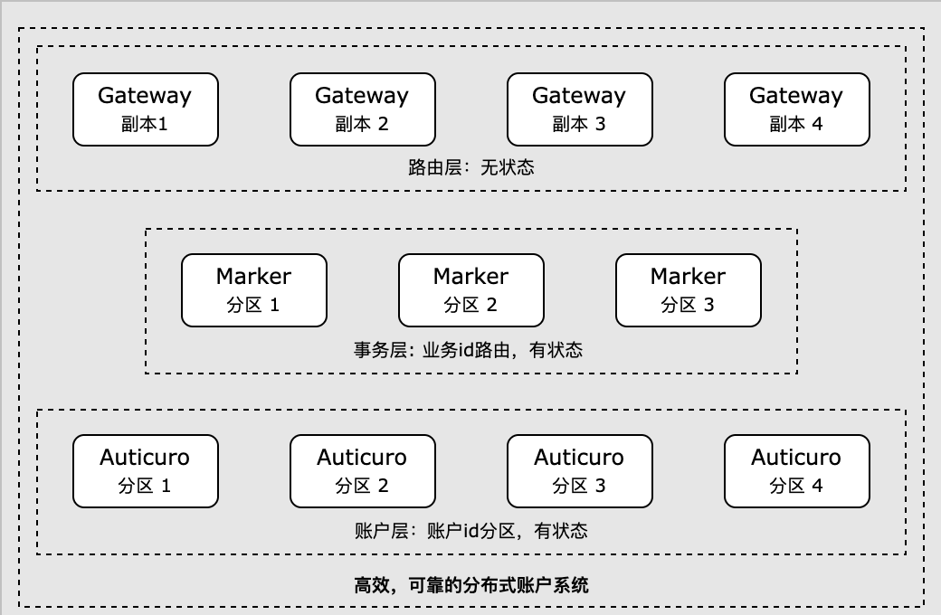
分布式账务系统
顶层架构
Gateway 路由层
业务API到底层API的翻译
产生转账计划
Marker 事务层
使用业务id进行路由
执行转账计划
分发账户变动请求
Auticuro 账户层
使用账户id进行分区
执行账户变动请求
更新账户余额
Notes:
10. 这是我们系统的顶层架构
可以看到我们系统分为三个部分，Gateway， Marker和 Auticuro
Gateway顾名思义就是路由层，它将业务请求转换为底层API的组合，并生成转账计划。什么是转账计划呢？简单来说，假如A给B转账10元，那么它可以拆成A-10， B+10两个操作，这两个操作的集合就是一个简单的转账计划。
Marker 是事务层，主要用于保证分布式事务的ACID。它使用业务ID进行路由。对于刚刚提到的两个操作的转账请求，执行之后，就会把这两个账户变动的请求发送到对应的账户层去。
Auticuro 账户层，也就是真正保存用户余额的地方。不同与事务层，它使用账户id进行分区。此时它的任务也就非常简单，只要更新账户余额就可以了
说句题外话，Marker和Auticuro的名字也是颇有深意的。首先Marker就像一支马克笔，简单，轻量，落下白纸黑字就算皇帝来了也改不了。Auticuro这个词，其中Auti是金的意思，curo是关心，守护，就像一个希腊神话里守护财富的神明，强大，可靠！

Slide 11
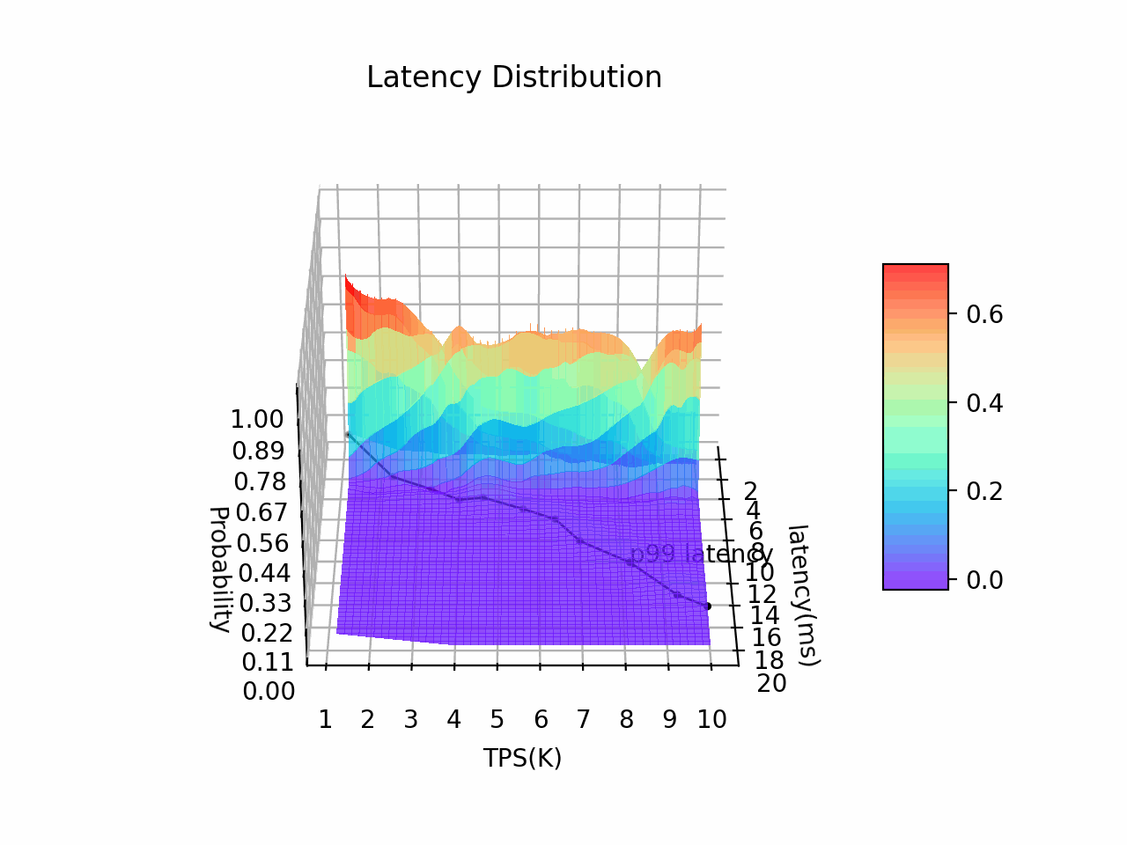
分布式账务系统
性能展示
高吞吐，超低延迟
8 vCPUs * 5 节点
SSD 磁盘
当 TPS = 10K 时，
延迟 P99 < 20ms
Notes:
11. 这是我们在谷歌云进行压测的结果，5节点的单集群，8核vcpu，ssd磁盘。
TPS 1w的时候 P99 可以稳定小于 20ms。可见此时整个系统是完全没有压力的。
当然如果需要更高的tps，我们可以通过增加集群的方式进行水平扩展。

Slide 12
分布式账务系统
账户层： Auticuro
Notes:
12. 首先我们来看看我们神器Auticuro，为了更加方便大家理解，我们以一个请求的处理生命周期来理解实现

Slide 13
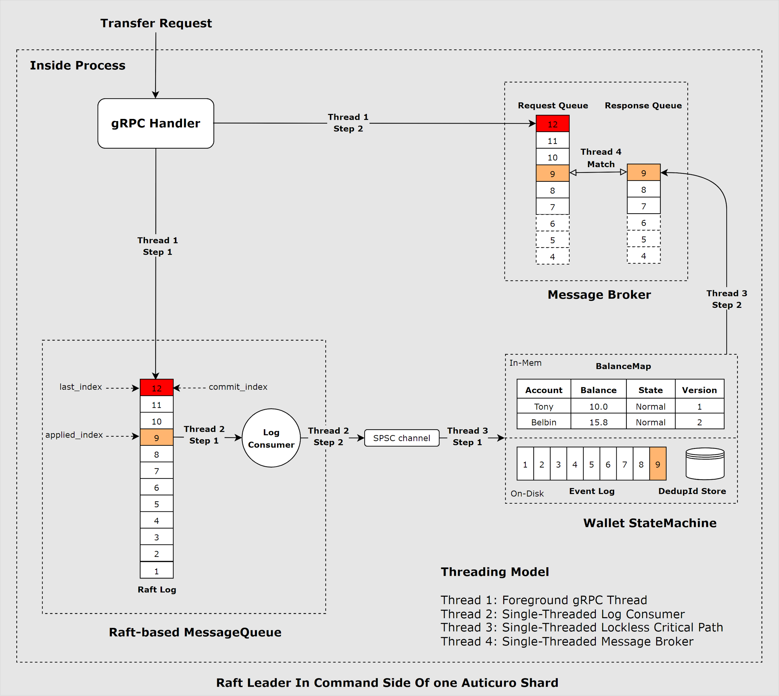
分布式账务系统
账户层： Auticuro
1
4
1. 接受转账请求，转换成events
Tokio + Tonic
2
3
Notes:
13. 请求君首先见到的是我们的图中1接受模块，我们使用tonic来接受grpc请求，并使用tokio的协程来处理并转换成对应的events。接着兵分两路，一路events继续向前，另一路会把请求注册到消息代理等待处理完成后回调返回。

Slide 14
分布式账务系统
账户层： Auticuro
1
4
1. 接受转账请求，转换成events
2. 将events送入Raft共识，等待events被多数节点保存
共识：基于raft-rs的可靠消息队列
存储：Rocksdb with Rust
2
3
Notes:
14. 紧接着是我们的图中2共识模块，一路向前events会被送入我们的一个基于Raft的可靠消息队列，Raft共识算法可以保证每一个提交的消息，都能在多数节点上找到。所以假如5台节点死了2台，那么我们的共识仍然还在，数据仍然完好无损。我们基于此做了一个分布式的消息队列，数据以队列的形式被保存下来。
在共识算法之下，我们使用Rocksdb作为最终的存储，我们使用它来保存Raft logs，和程序的状态机。
非常幸运，raft和rocksdb都有不错的rust开源实现。特别感谢raft-rs，它的性能和正确性都有很好的保证，这给我们开发节约了大量的时间。

Slide 15
分布式账务系统
账户层： Auticuro
1
4
1. 接受转账请求，转换成events
2. 将events送入Raft共识，等待events被多数节点保存
3. 处理被共识的events，更新状态机（账户表）
去重 & 更新余额
关键路径采用无锁单线程
2
3
Notes:
15. 然后来到我们的图3处理模块，在这里我们有个专门的线程不断地消费已经提交的events，并根据系统当前的状态机也就是账户余额表，来处理这些events，同时更新状态，也就是更新余额。这里分享一个做系统的小小经验，开发新手喜欢无脑多线程，rust新手喜欢疯狂spawn来提升性能。实际上多线程/多协程带来的资源竞争会很大地影响性能。最近还读到一篇博客，里面提到由于系统的cache line机制，导致哪怕是atomic地更新，性能也远不如无锁的单线程。所以对于这个关键路径，我们除去了大量的锁和线程创建，只保留了单线程。

Slide 16
分布式账务系统
账户层： Auticuro
1
4
1. 接受转账请求，转换成events
2. 将events送入Raft共识，等待events被多数节点保存
3. 处理被共识的events，更新状态机（账户表）
4. 回调完成请求
2
3
Notes:
16. 最后来到我们图4回调模块。还记得当时兵分两路注册的消息吗？这时就要发挥作用了。当我们的处理模块通知到我们回调模块：“喂，XXX的消息处理完了”。它会看看它的清单，“我看看，我看看，XXX是谁？” “哦，这位老哥”。于是他就会根据之前注册的信息把消息返回给客户端，通知它，你的请求已经完成了。
细心的听众可能已经意识到了，我们刚刚所讲的一个请求的处理过层就是所谓的存储侧。对于查询侧，由于时间的缘故，今天不展开地讲。由于我们的events已经被raft以一定顺序存储下来，那么我们的查询服务就可以以同样的顺序消费，并生成相同的状态机。这时基于这个状态机我们可以提供包括层级帐号，聚合查询之类的复杂查询。

Slide 17
分布式账务系统
事务层： Marker
Notes:
17. 自下而上， 我们接着来看事务层marker。marker的主要作用就是保证一组转账计划的ACID。
类似地，我们从例子出发

Slide 18
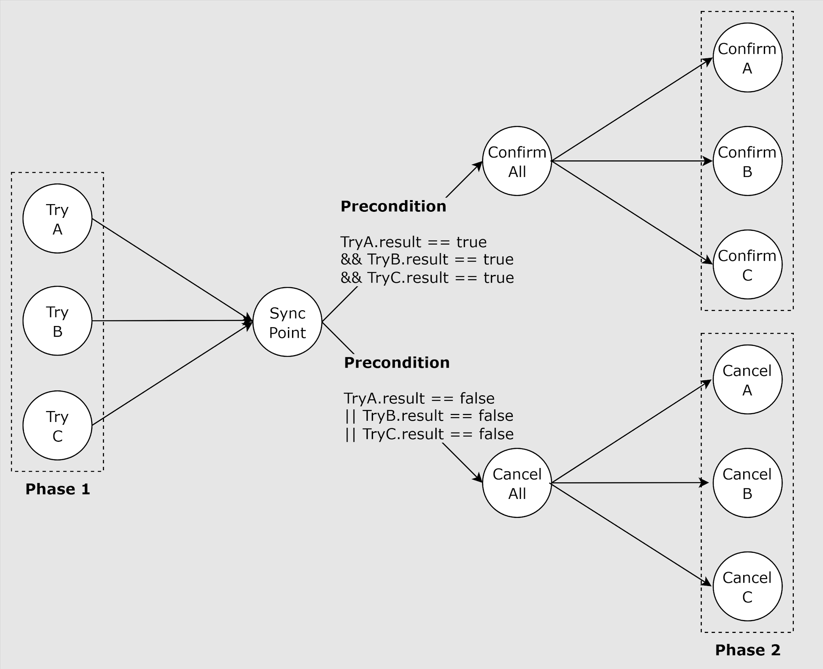
分布式账务系统
跨分区转账
转账计划
有向无环图
节点是一个任务
边是依赖关系
事务层 Marker 负责执行计划
ACID 保证
依赖控制
条件执行
调度账户变动请求
A,B,C在不同分区执行一个事务的TCC转账计划
Notes:
18. 首先我们要理解什么是转账计划，之前提到过：多个账户变动请求的集合就是一个转账计划，这个定义有点狭义。为了满足跨分区转账的需求，我们转账计划进化成了一张有向无环图，其中每个节点是一个任务，其中边是依赖关系。
右图就是一个跨分区转账TCC事务图，假如我有ABC三个帐号分别在三个分区需要扣钱，首先我们先执行分别在各个集群执行try A， B，C，也就是分别冻结资金。然后在sync point 等待他们的结果。如果大家钱包够鼓，冻资都顺利完成，那么就会执行上面的confirm all，对应到三个帐号就是将冻资的钱真正转走。否则任意一个人不满足需求，那么执行下面的cancel all，对应到三个帐号就是将之前的冻资释放回余额，好像什么都没发生过一样。
这里就能看出Marker具备了以下能力，1. ACID的保证，all orr nothing。 2. 依赖控制，有些任务必须在之前任务完成后执行。3. 条件执行，对于不同结果，可以切换不同的分支。4. 可以请求auticuro来做真正的任务。
Marker的实现类似于Auticuro，不过由于它涉及到外部系统的调用，所以相对会更加复杂一些，由于时间的缘故，今天就不细讲其中的实现。有机会下次分享，我带着Marker来。
Atomicity
Consistency
Isolation
Durability

Slide 19



分布式账务系统
拥抱开源
github: https://github.com/airwallex/Auticuro
doc: https://airwallex.github.io/Auticuro/docs/intro
slack: https://join.slack.com/t/auticuro-users/shared_invite/zt-1vt740po2-N3QkEdBfa~afeETv8G2jjQ
Notes:
19. 到了这里，我们的分布式账务系统就基本介绍完了，为了回馈社会，我们开源了我们的项目，率先开源的模块是auticuor。上面我们的github和doc地址。下面是我们和谐有爱的slack channel。欢迎大家来批评指正。

Slide 20
心路历程
落地第一个Rust项目
第一个吃螃蟹的人从招聘到上线的干货
Notes:
20. 作为在公司第一个吃螃蟹的人，相比于技术，我还希望分享一些一路走来所遇到的问题，解决的挑战，还有获得的经验。

Slide 21
心路历程
磨刀霍霍 – 技术选型
Airwallex
对新技术持开放态度
Kotlin：简洁，JVM, GC
Rust 引入 Linux 内核
Android 支持 Rust
业界
共识
积极探索新技术对金融科技的改变
对于核心领域系统，追求极致性能，使用 Rust
Notes:
21. Airwallex是一家对新技术持开放态度的公司，所以我们的主要技术栈是也是最近挺火的kotlin。它简洁的风格，JVM的良好兼容性，对我们业务的快速上线起到了很好的帮助。还有它自动CG的内存管理，减少了不少开发的心智负担。
Rust 进入我们的视野是在2021年，那时Rust引入Linux内核引起广泛的热议，各大厂商相继下注：Android 也宣布支持 Rust 开发。那时我们正准备开发一个套高效，低延迟的金融基础组件，其中就包括刚刚所讲的账务系统。
当我们提议使用rust时，高层觉得的确应该积极探索新技术对金融科技的改变，就如当初选择使用kotlin一样。特别是一些核心领域的系统，为了追求极致性能，使用Rust作为开发。

Slide 22
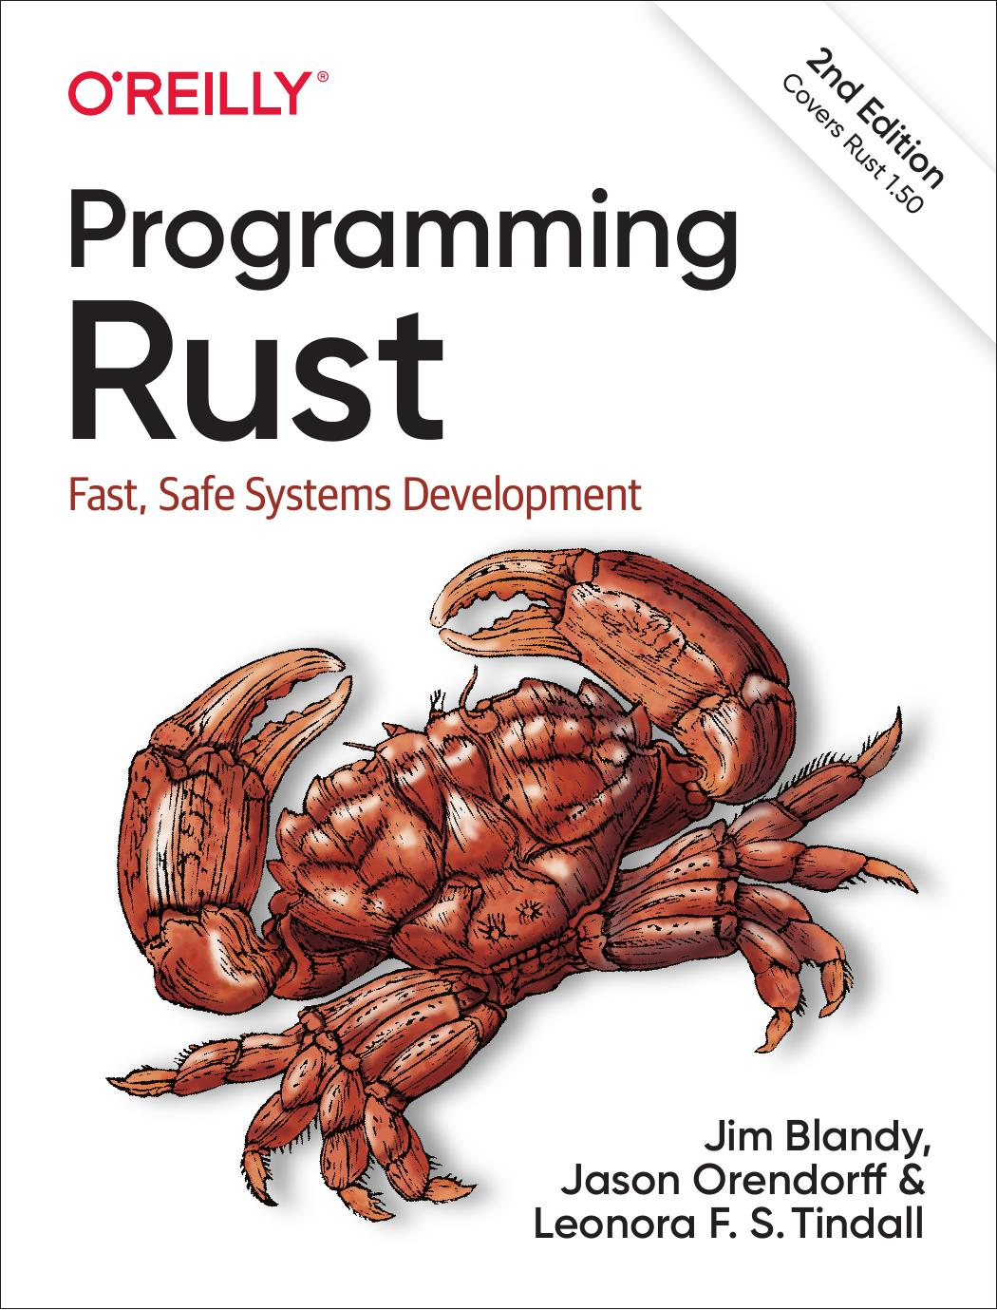
心路历程
厉兵秣马 - 人才培养
Rust 的吸引力
更加容易吸引对技术有追求的人才
Rust 学习曲线
Java背景，C++背景的同事
学习《rust程序设计》
1-3 月可以熟练转型使用Rust
Rust 与原有技术栈的融合
Kotlin： 偏业务，适合快速迭代
Rust：偏基础架构，适合精心打磨
gRPC：跨语言跨平台通讯
Notes:
22. 一拍即合，于是厉兵秣马，开干！
开始我们担心市场上Rust人才很少，但是事实上恰恰相反。当我们在招聘信息上说明需要使用Rust的进行开发的时候，很多对技术有追求的人才络绎不绝。反而更有吸引力。
第二个担心的是Rust的学习曲线，毕竟Rust的难度也是有目共睹的。但是事实上，我们的同事有Java背景和C++背景的，一般我们入职会给一个月左右的时间，学习右图的螃蟹书，同时慢慢了解公司的其他系统。接着通过小的project练手， 和定期的技术分享。大家在3个月内都能基本熟练使用Rust进行开发。
最后一个算不上担心的担心就是和原有技术栈的融合。这个意外的轻松，对于灵活的业务，需要快速迭代的系统，我们使用kotlin进行开发，对于偏基础架构，稳定的核心系统，则使用Rust进行精心打磨。为了追求更极致的性能，我们选用gRPC进行跨语言，跨平台的通讯。

Slide 23
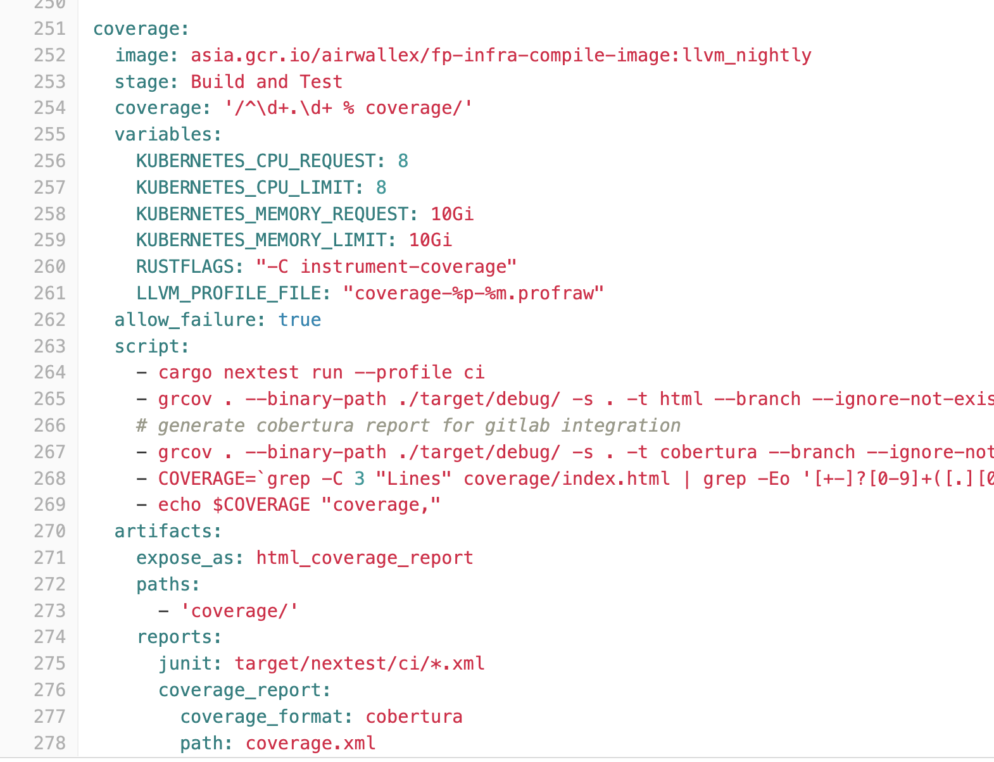
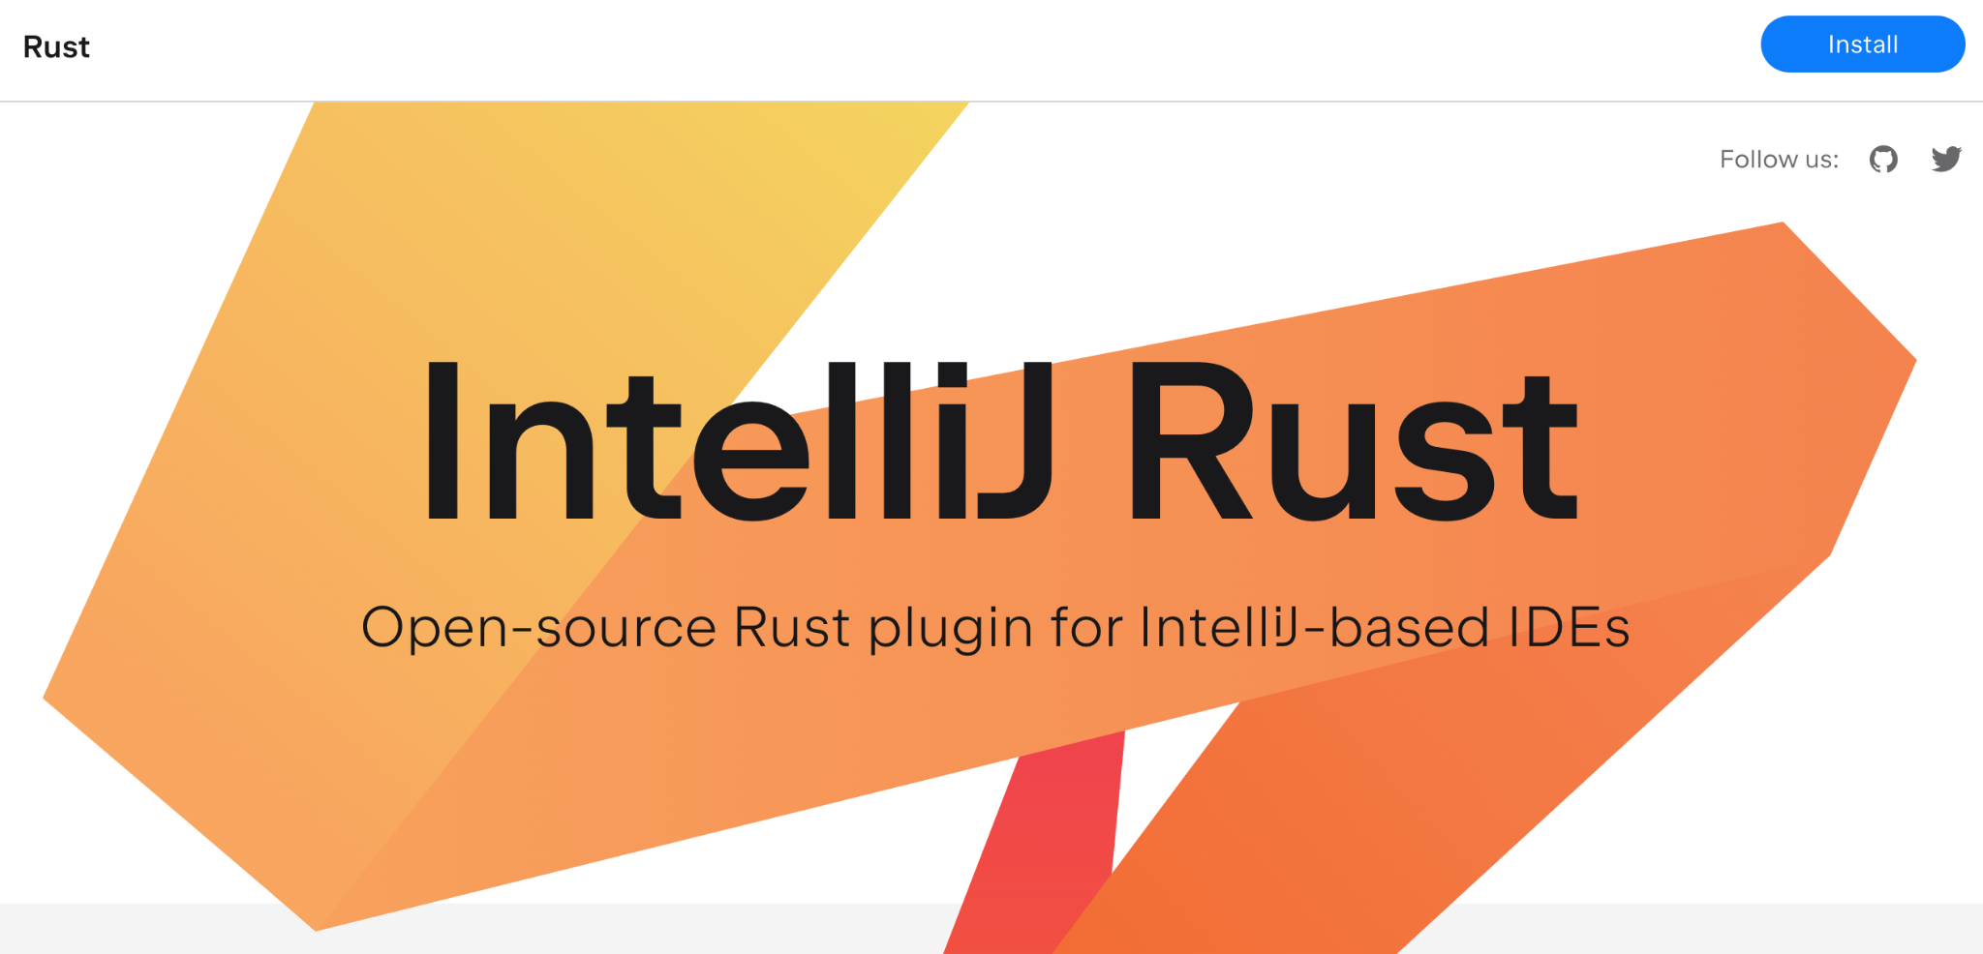
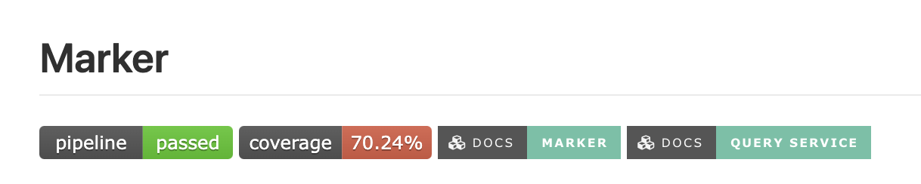
心路历程
真刀实枪 – 开发调试部署
IDE JetBrains + Rust 插件
Gitlab CI/CD
Notes:
23. 养兵千日，用在一时。到了真刀真枪开发的时候。
首先需要感谢jetbrains，提供了非常好的IDE，特别是Rust插件，有代码提示，自动补全，各种高亮，还有单步调试。很好地支持我们的开发。
有开发就有上线，我们公司的CICD主要依赖于gitlab的workflow，所以我们也开发了一系列rust相关的workflow。现在都是云原生，编译和部署的步骤大同小异，无非就是“cargo build“加打包镜像，然后部署k8s。
所以我们分享两个稍微不同的配置。
右图这个是计算rust的代码覆盖率的配置，它主要利用grcov，来生成覆盖率文件，利用nextest来生成junit的测试结果文件。这样每个pipeline就能看到测试的结果，还能在项目首页栏上显示代码的覆盖率。

Slide 24
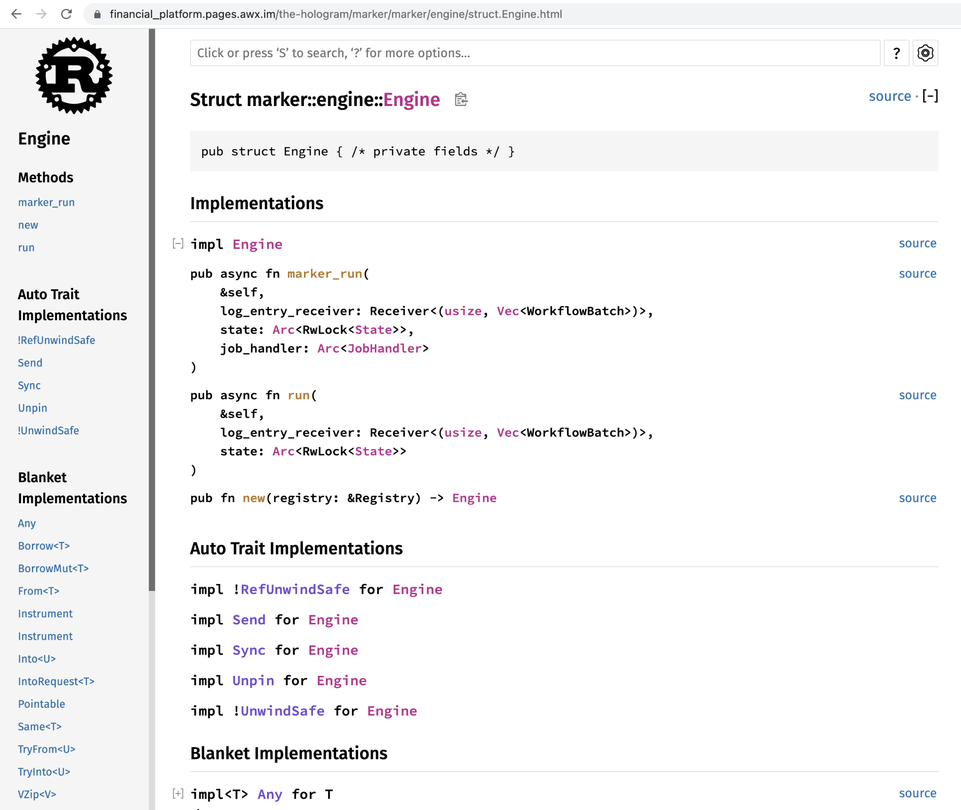
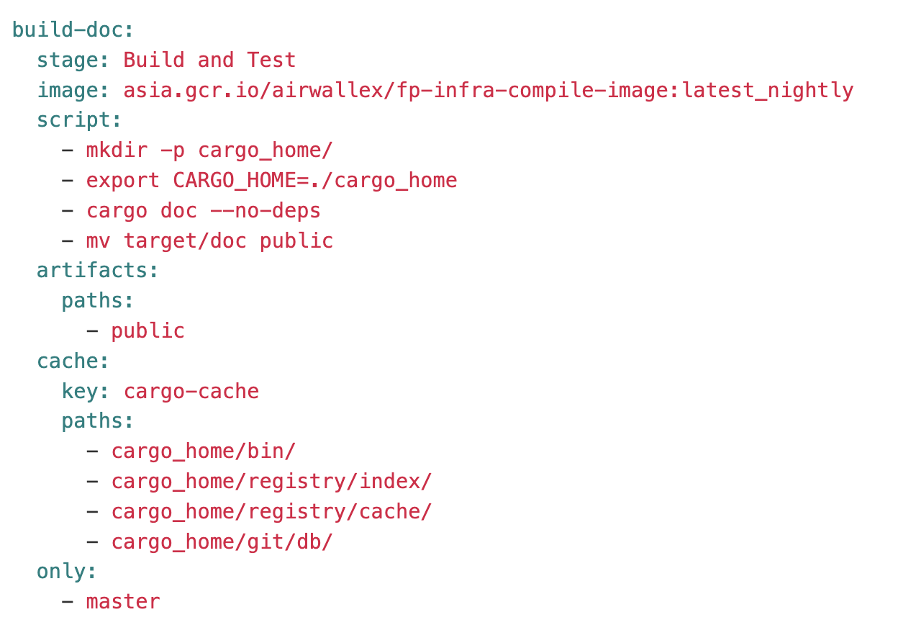
心路历程
真刀实枪 – 文档工具
git page 作为文档
文档生成 CI/CD
Notes:
24. 还有一个有趣步骤就是文档。有句玩笑话大家都听过：“程序员都最讨厌没有文档的代码和 写文档”，但是文档一定能提升代码的可读性。这点rust的 cargo doc 就做的很好，写注释就能直接编译成文档。
但是大家通常都没有一个像docs.rs的网站来展示文档，公司一些敏感的代码又不好上传官方docs.rs。所以我们使用gitlab page来作为文档的展示。由于配置在ci当中，每次代码和注释的改动都能同步进gitlab page的文档中。左图是文档的效果，右图是配置的代码

Slide 25
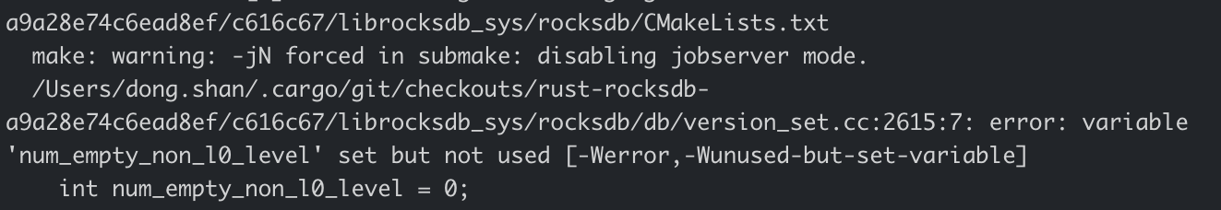
心路历程
吐槽点
Nightly 版本编译器： tikv，raft-rs
无官方库，官方库支持不成熟
Kafka （第三方：https://github.com/kafka-rust/kafka-rust)
PostgreSQL (第三方：https://github.com/sfackler/rust-postgres)
Google Cloud Platform(GCP),
基于C语言的wrapper，容易编译出错
Notes:
25. 最后在开发过程中我们也遇到了rust的吐槽点：
我们经常吐槽的一句话就是“rust nightly版才是真正的rust”。stable版保守的更新策略导致很多第三方库类似tikv，raft-rs都需要nightly版才能编译。难怪最近又分裂出了个crab。
第二点相信很多朋友也遇到了，就是rust缺少很多官方库的支持。不过好在社区非常活跃，多多少少有些第三库，这里列了几个例子，相信大家都有感受：不是不相信第三方写的不好，就怕你哪天跑了不维护了。
最后一个本来是个一个优点，因为rust的良好兼容性，可以直接链接 c/c++编译的代码。于是有些库则直接把make写了进去。比如rocksdb，大部份功能都是c语言实现的，rust只包了一层壳。平时相安无事，但是万一哪天你升级了一个c/c++编译器，你就突然发现cargo build编译不了了。仔细一看报了一堆如下图所示意义不明的错误。
发展的道路是曲折的，但是前途是光明的。虽然在开始前我们也有各种个样的担心，但是一路走下来发现还是比较顺利的。最重要的是保持一颗对技术热情的心。

Slide 26

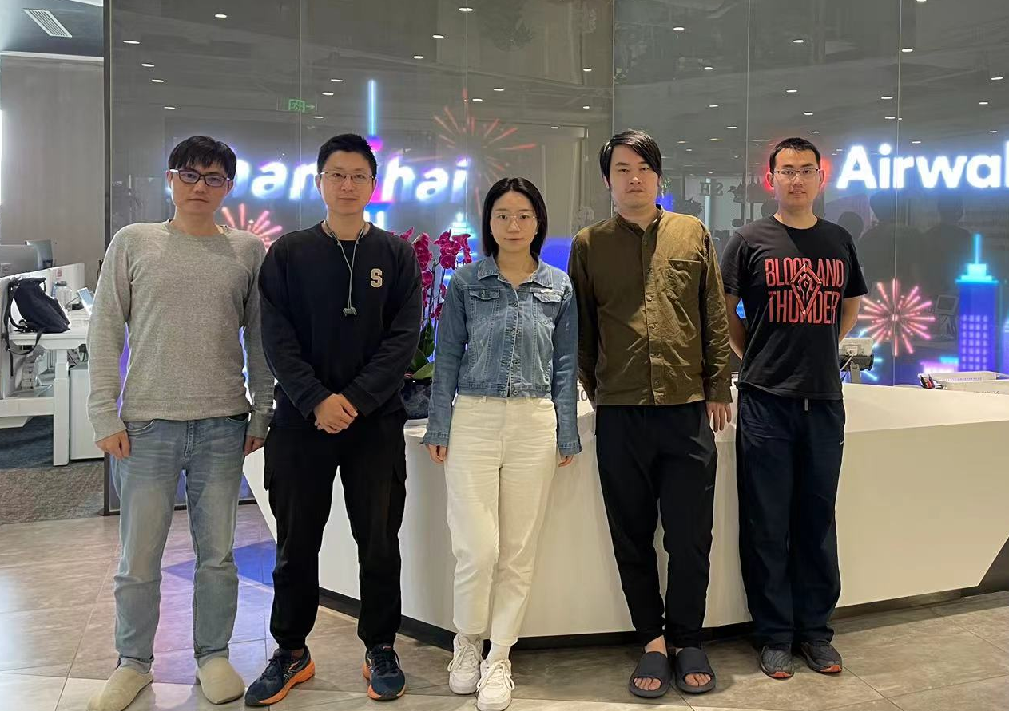

欢迎加入Airwallex
联系邮箱： mars.hu@airwallex.com
Notes:
26. 最后插播一个广告，欢迎加入我们airwallex fp infra team。我们是一个充满热情，和谐有爱的团队。

Slide 27
Thank you！

